Slide 1
至於我和我家
約書亞記 6:1-7
希伯來書 11:30-31

Slide 2
希伯來書 11:³⁰ 以色列人因著信，圍繞耶利哥城七日，城牆就倒塌了。 ³¹ 妓女喇合因著信，曾和和平平地接待探子，就不與那些不順從的人一同滅亡。
Notes:
摩西，约书亚顺服神，神使水分开，他们如行干地.今天如果你过一条河，也许就打通一个水下隧道，或者造一座桥，你不会像摩西那样（甚至他自己用杖击打磐石出水给百姓喝，那个方法第二次擅自使用时受到神严厉的责备和承担痛苦的后果，）举杖使水分开。今天如果我们要治病，很自然我们就去医院，上帝当年怎样使用摩西，使用约书亚，今天也照样会使用医生的治病，使用工程师的工作，那些是神所选择工作的一个方法。神通过那个方法拯救了以色列人，神也通过今天这个相信的方法来拯救他所施恩的人。约书亚就是拯救的意思，耶稣。
主日学，新人,欢迎,接纳,恩典,joy, peace, contentment, greeting now 肉体受了割禮，心受了割禮；眼睛仰望被舉起的铜蛇，内心也必照樣仰望被舉起的人子（约翰3:14 摩西在曠野怎樣舉蛇，人子也必照樣被舉起來， 15 叫一切信他的都得永生）。庆祝逾越節，逾越節的羊羔预表他们受到保护，逾越節的真正羊羔耶稣基督 关键不在拿还是不拿而在于什么时候拿什么时候不拿,出埃及时就拿过。如果拿,在于以什么方式拿。以神的方式做事情了,将在外军令有所不受,因为外面的情况,上司有可能不如你清楚。但神不可能不知道,我们的见机行事不可能比他好。我们拿的老百姓的薪水（吃的老百姓饭）,操的总统的心 计算路面斜度,限速合理性。若不学物理,只需看限速牌就好,操那么多心 我们操的神的心,想做他的谋士 不信,不顺服,却常常用很是属灵的词句做幌子,什么体贴软弱的,不坚持真理时说要有爱心去包容,不肯做众人以为美而自己认为不妥时就说不可消灭圣灵的感动,因为害怕而不肯踏出信心一步时就说不要试探神 約書亞記6:¹耶利哥的城門因以色列人就關得嚴緊，無人出入。
²耶和華曉諭約書亞說：「看哪，我已經把耶利哥和耶利哥的王，並大能的勇士，都交在你手中。
³ 你們的一切兵丁要圍繞這城，一日圍繞一次，六日都要這樣行。
⁴ 七個祭司要拿七個羊角走在約櫃前。到第七日，你們要繞城七次，祭司也要吹角。
⁵ 他們吹的角聲拖長，你們聽見角聲，眾百姓要大聲呼喊，城牆就必塌陷，各人都要往前直上。」
⁶ 嫩的兒子約書亞召了祭司來，吩咐他們說：「你們抬起約櫃來，要有七個祭司拿七個羊角走在耶和華的約櫃前。」
⁷ 又對百姓說：「你們前去繞城，帶兵器的要走在耶和華的約櫃前。」

Slide 3
約書亞記6:¹耶利哥的城門因以色列人就關得嚴緊，無人出入。²耶和華曉諭約書亞說：「看哪，我已經把耶利哥和耶利哥的王，並大能的勇士，都交在你手中。³ 你們的一切兵丁要圍繞這城，一日圍繞一次，六日都要這樣行。⁴ 七個祭司要拿七個羊角走在約櫃前。到第七日，你們要繞城七次，祭司也要吹角。⁵ 他們吹的角聲拖長，你們聽見角聲，眾百姓要大聲呼喊，城牆就必塌陷，各人都要往前直上。」⁶ 嫩的兒子約書亞召了祭司來，吩咐他們說：「你們抬起約櫃來，要有七個祭司拿七個羊角走在耶和華的約櫃前。」⁷ 又對百姓說：「你們前去繞城，帶兵器的要走在耶和華的約櫃前。」

Slide 4
普遍启示
原始信心&孕育信心
特殊启示
重生信心&成长信心
亚伯－挽回祭
以諾－与神同行
挪亞－救赎方舟
亚伯拉罕－献上独生子
以撒－是独生子被献上
雅各－“以色列”
约瑟－圣洁，赦免，保全
摩西－逾越節，曠野舉蛇，人子被舉
部分以色列人和外邦人－割礼
Notes:
徒7:⁵¹ 你們這硬著頸項、心與耳未受割禮的人，常時抗拒聖靈！你們的祖宗怎樣，你們也怎樣。 ⁵² 哪一個先知不是你們祖宗逼迫呢？他們也把預先傳說那義者要來的人殺了，如今你們又把那義者賣了、殺了。⁵³ 你們受了天使所傳的律法，竟不遵守！ 8:³⁴ 隨後約書亞將律法上祝福、咒詛的話，照著律法書上一切所寫的，都宣讀了一遍。 ³⁵ 摩西所吩咐的一切話，約書亞在以色列全會眾和婦女、孩子，並他們中間寄居的外人面前，沒有一句不宣讀的。

Slide 5
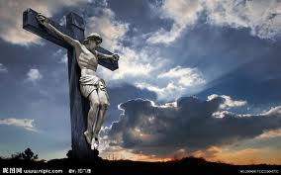
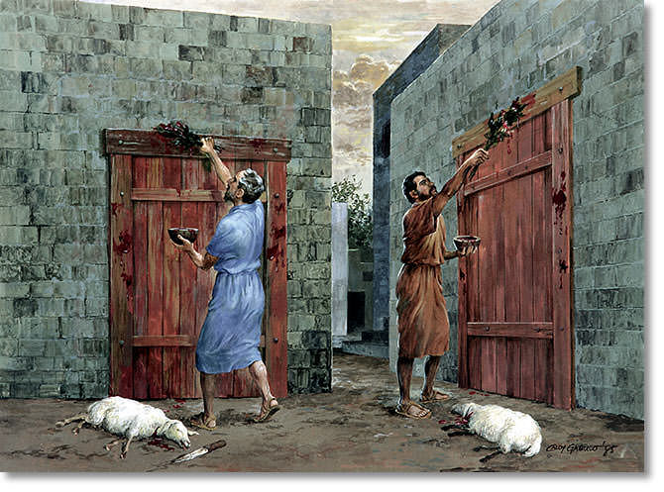
约翰3:¹⁴ 摩西在曠野怎樣舉蛇，人子也必照樣被舉起來， ¹⁵ 叫一切信他的都得永生.
彼得前书2:24他被挂在木头上，亲身担当了我们的罪，使我们既然在罪上死，就得以在义上活。因他受的鞭伤，你们便得了医治。

Slide 6
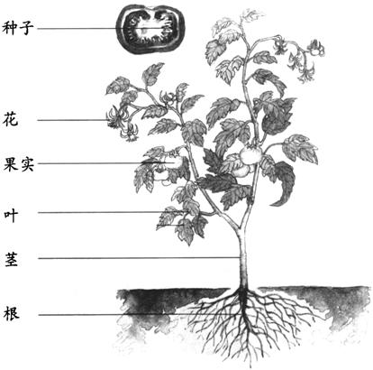
加拉太書5:^{6b}唯獨使人生發仁愛的信心才有功效。羅馬書3:^{22a}就是神的義因信耶穌基督加給一切相信的人。It is therefore faith alone which justifies, and yet the faith which justifies is not alone:唯獨信心才能让我们称義／得救，然而让我们称義／得救的信心却不是獨行侠（因为它一定使人生發仁愛的果子）

Slide 7
希伯來書 11:²⁸ 他因著信，就守逾越節，，，²⁹ 他們因著信，過紅海如行乾地；；； ⁰ 以色列人因著信，圍繞耶利哥城七日，，， ³¹ 妓女喇合因著信，，，不與那些不順從的人一同滅亡。
聽見的人：信，并且順從神的
救赎（留心聽從 v28）
供应（开心谢恩 v29）
引导（同心受教 vv30-31）
Notes:
彼得前書2:¹³ 你們為主的緣故，要順服人的一切制度，或是在上的君王， ¹⁴ 或是君王所派罰惡賞善的臣宰。 ¹⁵ 因為神的旨意原是要你們行善，可以堵住那糊塗無知人的口。 ¹⁶ 你們雖是自由的，卻不可藉著自由遮蓋惡毒，總要做神的僕人。 ¹⁷ 務要尊敬眾人，親愛教中的弟兄，敬畏神，尊敬君王。

Slide 8
对信心（神） | 错信心（自己）
神的百姓 | 罪中之樂vv24-25
神的賞賜 | 至暂之財v26
神的震怒 | 世界之怒v27
神的预表 | 世界之过v28
神的救赎 | 过错错过v28
神的供应 | 怨天尤人v29
神的带领 | 不能同心vv30-31
Notes:
救赎（留心聽從）
供应（开心谢恩）
引导（同心受教 vv30-31）

Slide 9
对信心（神） | 错信心（自己）
神的百姓 | 罪中之樂vv24-25
神的賞賜 | 至暂之財v26
神的震怒 | 世界之怒v27
神的预表 | 世界之过v28
神的救赎 | 过错错过v28
神的供应 | 怨天尤人v29
神的带领 | 不能同心vv30-31
Notes:
救赎（留心聽從）
供应（开心谢恩）
引导（同心受教 vv30-31）

Slide 10
聽見的人：信，并且順從神的
救赎（留心聽從）
种子：领受救赎的信心
果子：生發仁愛的信心
供应（开心谢恩）
带领（同心受教）
Notes:
悔改得赦
赦免给出

Slide 11
种子：领受救赎的信心
果子：生發仁愛的信心
約書亞8:³⁴ 隨後約書亞將律法上祝福、咒詛的話，照著律法書上一切所寫的，都宣讀了一遍。 ³⁵ 摩西所吩咐的一切話，約書亞在以色列全會眾和婦女、孩子，並他們中間寄居的外人面前，沒有一句不宣讀的。9:²⁴ 他們回答約書亞說：「因為有人實在告訴你的僕人，耶和華你的神曾吩咐他的僕人摩西，把這全地賜給你們，並在你們面前滅絕這地的一切居民，所以我們為你們的緣故甚怕喪命，就行了這事。 ²⁵ 現在我們在你手中，你以怎樣待我們為善為正，就怎樣做吧！」 ²⁶ 於是約書亞這樣待他們，救他們脫離以色列人的手，以色列人就沒有殺他們。 ²⁷ 當日約書亞使他們在耶和華所要選擇的地方，為會眾和耶和華的壇做劈柴挑水的人，直到今日。

Slide 12
种子：领受救赎的信心（9:24）
听道：有人實在告訴你的僕人
甚怕喪命
信道：就行了這事
果子：生發仁愛的信心
為善為正，就怎樣做（9:25）
直到今日（9:27；10+）

Slide 13
出埃及記 12:³⁵ 以色列人照著摩西的話行，向埃及人要金器銀器和衣裳。 ³⁶ 耶和華叫百姓在埃及人眼前蒙恩，以致埃及人給他們所要的。他們就把埃及人的財物奪去了。
約書亞記6:¹⁷ 這城和其中所有的都要在耶和華面前毀滅，只有妓女喇合與她家中所有的可以存活，因為她隱藏了我們所打發的使者。 ¹⁸ 至於你們，務要謹慎，不可取那當滅的物，恐怕你們取了那當滅的物就連累以色列的全營，使全營受咒詛。。。8:² 你怎樣待耶利哥和耶利哥的王，也當照樣待艾城和艾城的王；只是城內所奪的財物和牲畜，你們可以取為自己的掠物。你要在城後設下伏兵。
Notes:
肉体受了割禮，心受了割禮；眼睛仰望被舉起的铜蛇，内心也必照樣仰望被舉起的人子（约翰3:¹⁴ 摩西在曠野怎樣舉蛇，人子也必照樣被舉起來， ¹⁵ 叫一切信他的都得永生）。庆祝逾越節，逾越節的羊羔预表他们受到保护，逾越節的真正羊羔耶稣基督
出埃及記12:³⁵ 以色列人照著摩西的話行，向埃及人要金器銀器和衣裳。 ³⁶ 耶和華叫百姓在埃及人眼前蒙恩，以致埃及人給他們所要的。他們就把埃及人的財物奪去了。
約書亞記8:1耶和華對約書亞說：「不要懼怕，也不要驚惶。你起來，率領一切兵丁上艾城去，我已經把艾城的王和他的民、他的城並他的地，都交在你手裡。 ² 你怎樣待耶利哥和耶利哥的王，也當照樣待艾城和艾城的王；只是城內所奪的財物和牲畜，你們可以取為自己的掠物。你要在城後設下伏兵。」

Slide 14
約書亞1:⁷ 只要剛強，大大壯膽，謹守遵行我僕人摩西所吩咐你的一切律法，不可偏離左右，使你無論往哪裡去，都可以順利。 ⁸ 這律法書不可離開你的口，總要晝夜思想，好使你謹守遵行這書上所寫的一切話。如此，你的道路就可以亨通，凡事順利。
24:²³ 約書亞說：「你們現在要除掉你們中間的外邦神，專心歸向耶和華以色列的神。」 ²⁴ 百姓回答：：²⁵ 當日，約書亞就與百姓立約，在示劍為他們立定律例、典章。 ²⁶ 約書亞將這些話都寫在神的律法書上，又將一塊大石頭立在橡樹下耶和華的聖所旁邊。²⁹ 這些事以後，，約書亞，，就死了。

Slide 15
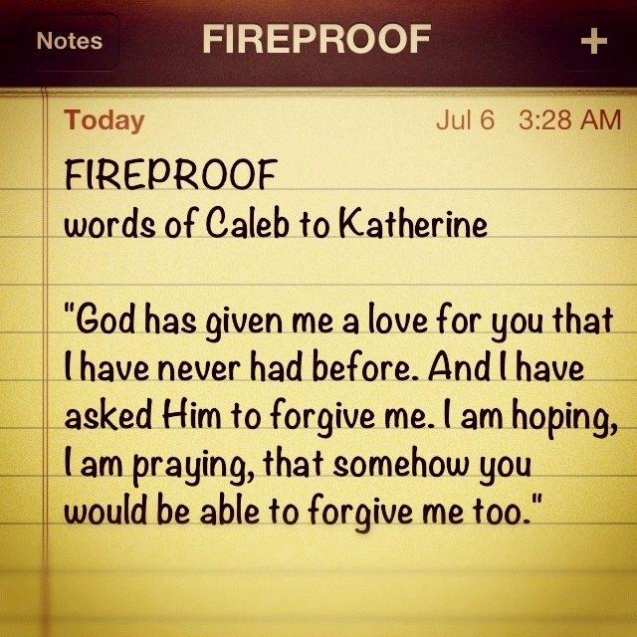
Notes:
箴言4；林前9

Slide 16
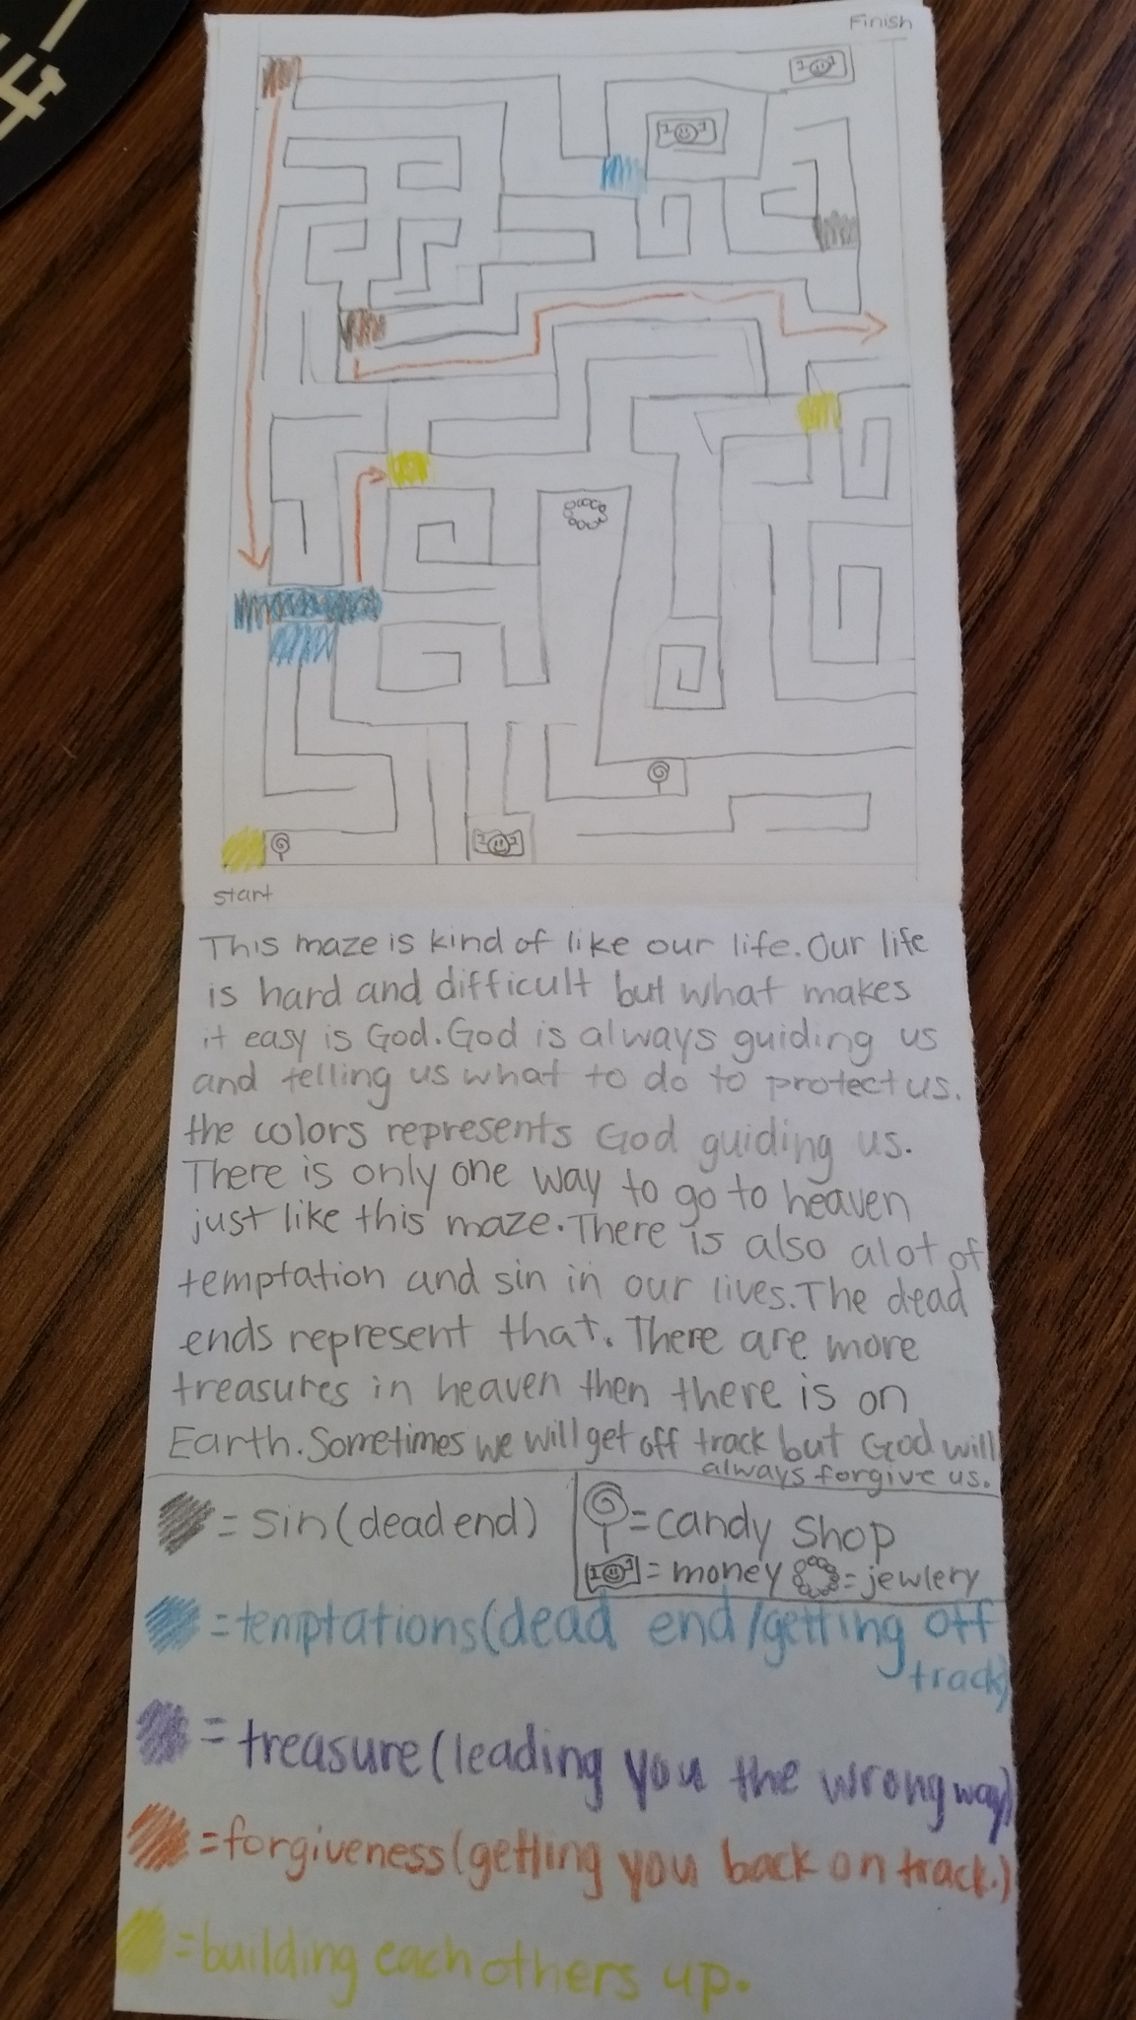
Notes:
我们的生活很艰难，常有劳苦重担，但神却使之变得轻省，简单，因为他总是赦免我们的罪，带领我们进入悔改，喜乐和平安。

Slide 17
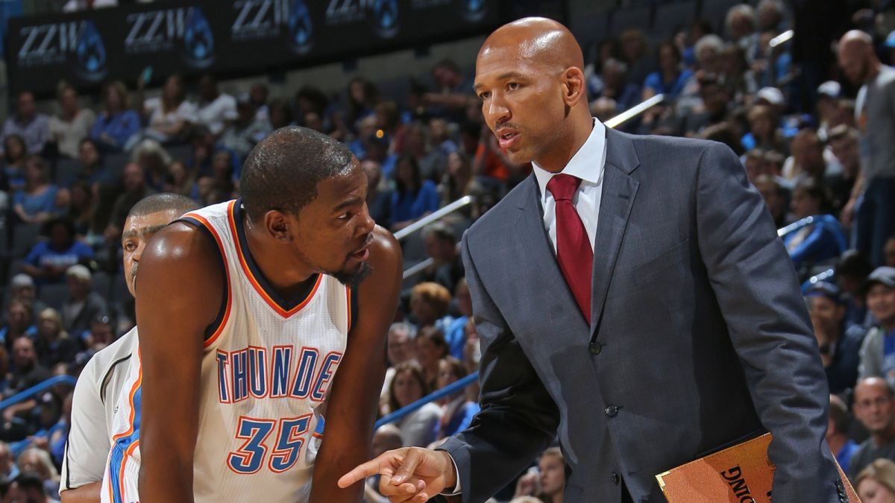
Notes:
Oklahoma City Thunder's Billy Donovan announced at his season-ending news conference on Wednesday that former Pelicans coach Monty Williams won't back with the team.
Williams had been on indefinite leave since February as the Thunder's lead assistant following the tragic death of his wife, Ingrid, in a car accident in Oklahoma City.
It was speculated in April that Williams' leave of absence was going to be permanent. Williams' coaching future remains uncertain while he continues to cope with death of his wife while raising their five children.

Slide 18
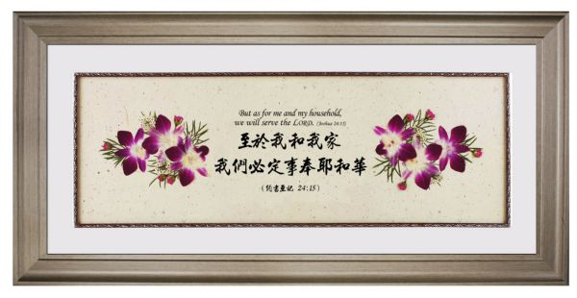
Notes:
我们的生活很艰难，常有劳苦重担，但神却使之变得轻省，简单，因为他总是赦免我们的罪，带领我们进入悔改，喜乐和平安。

Slide 19
至於我和我家
侍奉<赦免<被赦被救<悔改<信心<恩典
救赎（留心聽從）
种子：领受救赎的信心
果子：生發仁愛的信心
生活应用
请求原谅
给出原谅
Notes:
悔改得赦
赦免给出

